Slide 1
2023
REPORTING
AI如何“理解”并生成内容
汇报人：文小库
2024-01-16
https://wenku.baidu.com

Slide 2
2023
开场与引言
AI如何“理解”内容
AI生成内容的原理
AI生成内容的实际应用
目 录
CATALOGUE

Slide 3
2023
REPORTING
PART
01
开场与引言

Slide 4
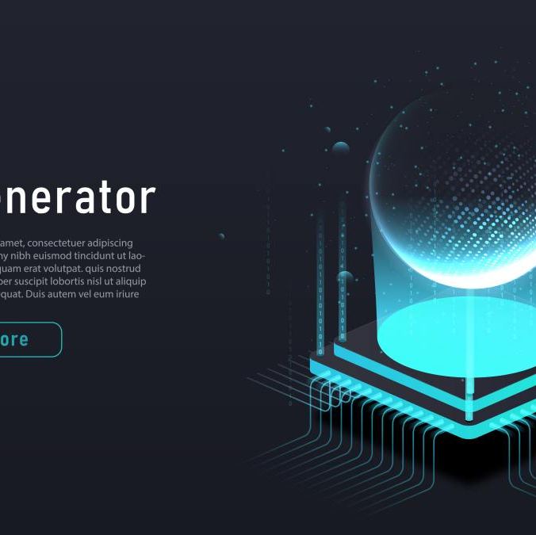
开场与引言
在本课时，我们将深入探讨AI的运作机制，了解它是如何“理解”我们输入的信息，并在此基础上生成新的内容。
我们将从AI的理解和生成两个方面进行全面解析，以便我们更好地理解AI的潜能和局限，为日后的学习和实践打下坚实的基础。
通过实例和案例分析，我们将让大家直观地感受AI在理解内容和生成内容方面的强大能力。

Slide 5
2023
REPORTING
PART
02
AI如何“理解”内容

Slide 6
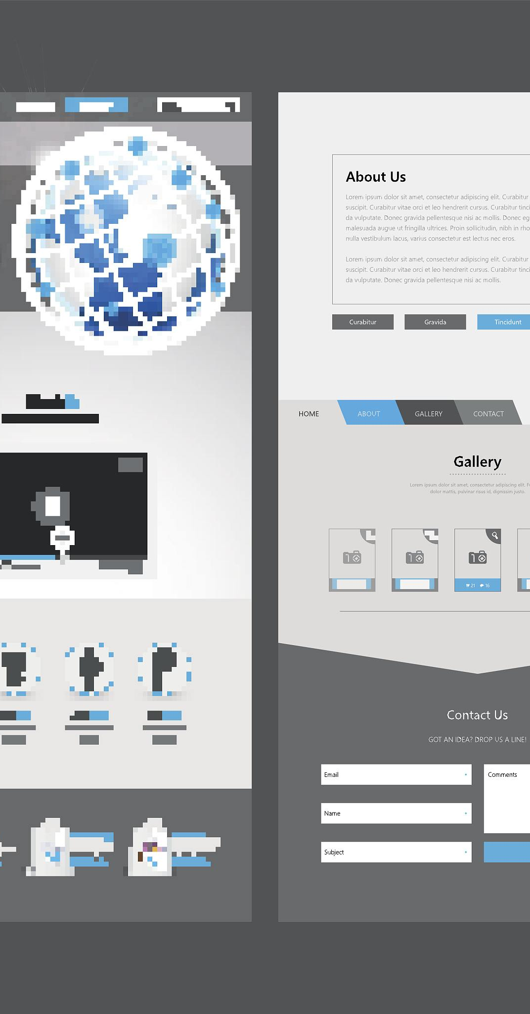
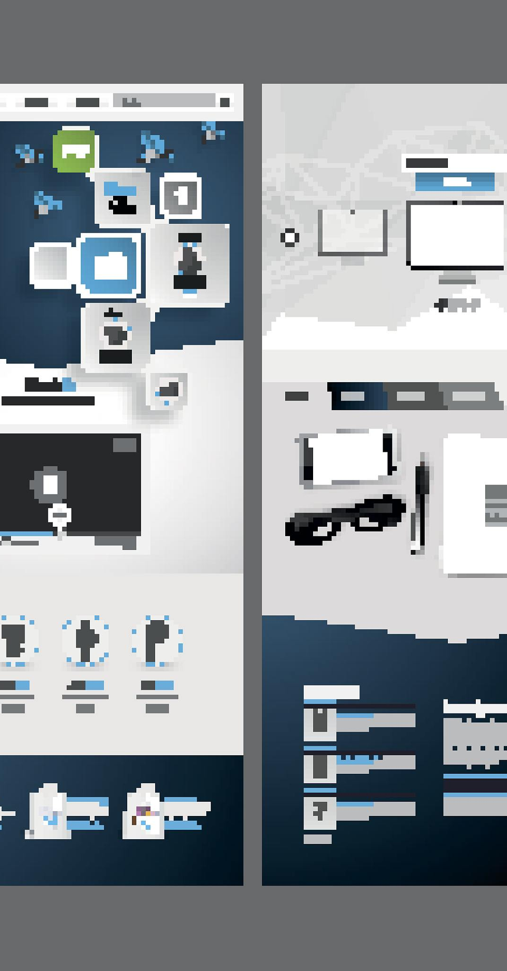
简述机器学习基础
01
机器学习是AI理解内容的基础，通过大量数据训练，AI能够识别模式、建立联系，从而在一定程度上理解输入的信息。
02
机器学习在AI领域的应用和优势在自然语言处理和计算机视觉等领域得到进一步体现，如中文分词、情感分析、人脸识别等。

Slide 7
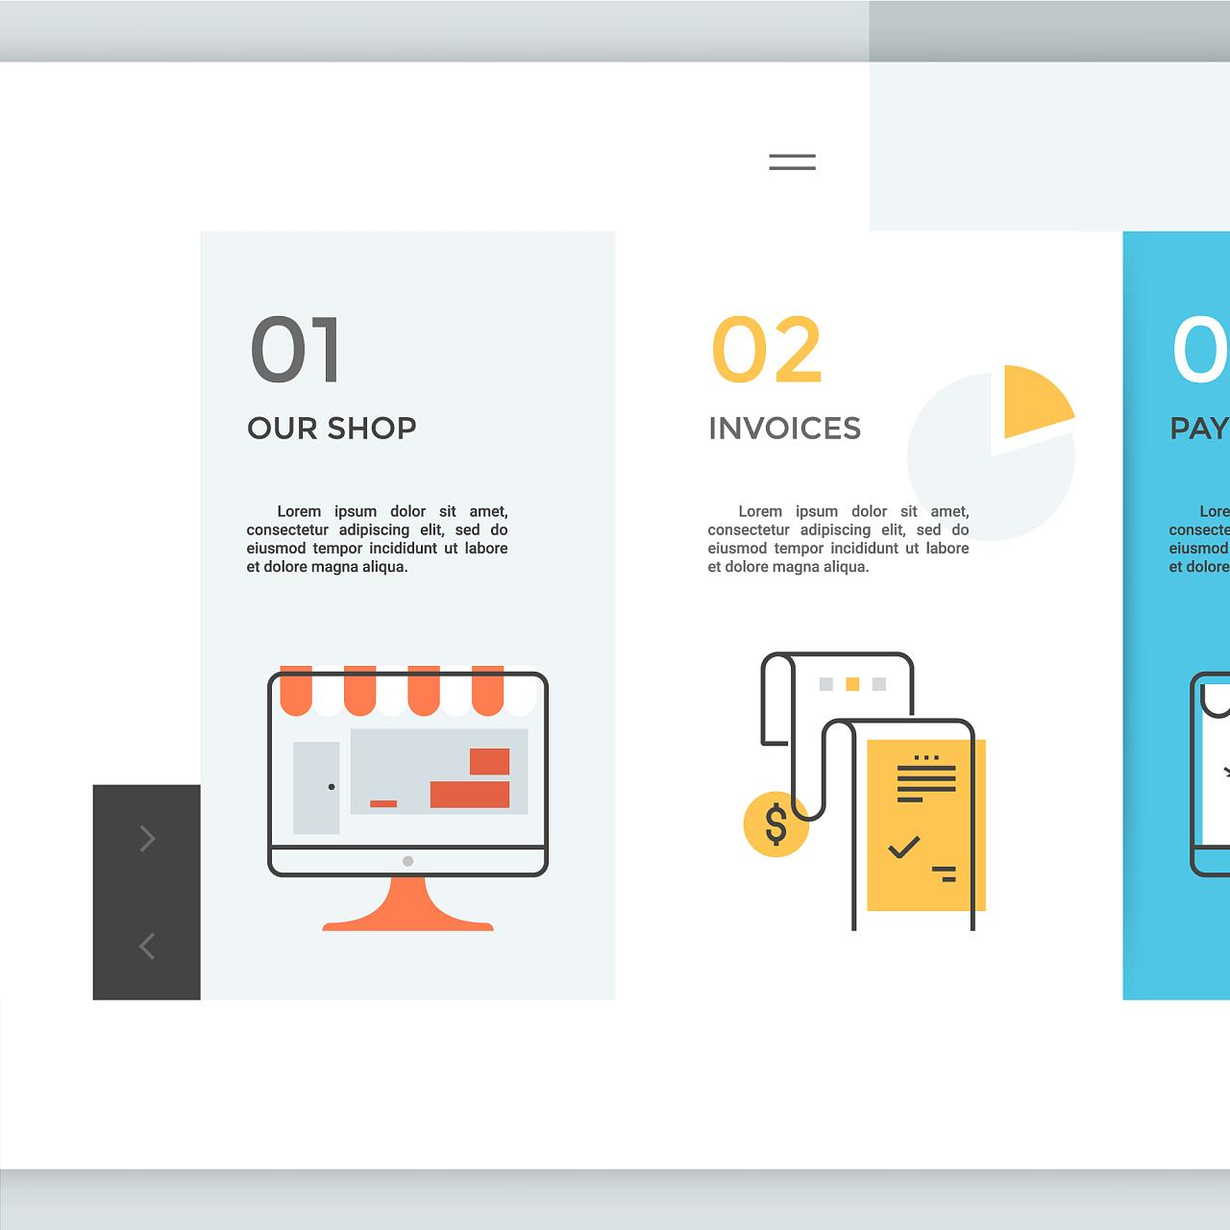
自然语言处理（NLP）简介
自然语言处理（NLP）是让AI能够“读懂”文本的关键技术。
01
02
NLP涵盖了词性标注、句法分析、语义理解等多个方面。
通过实例了解NLP在AI理解内容中的作用，如情感分析、文本分类等任务。
03

Slide 8
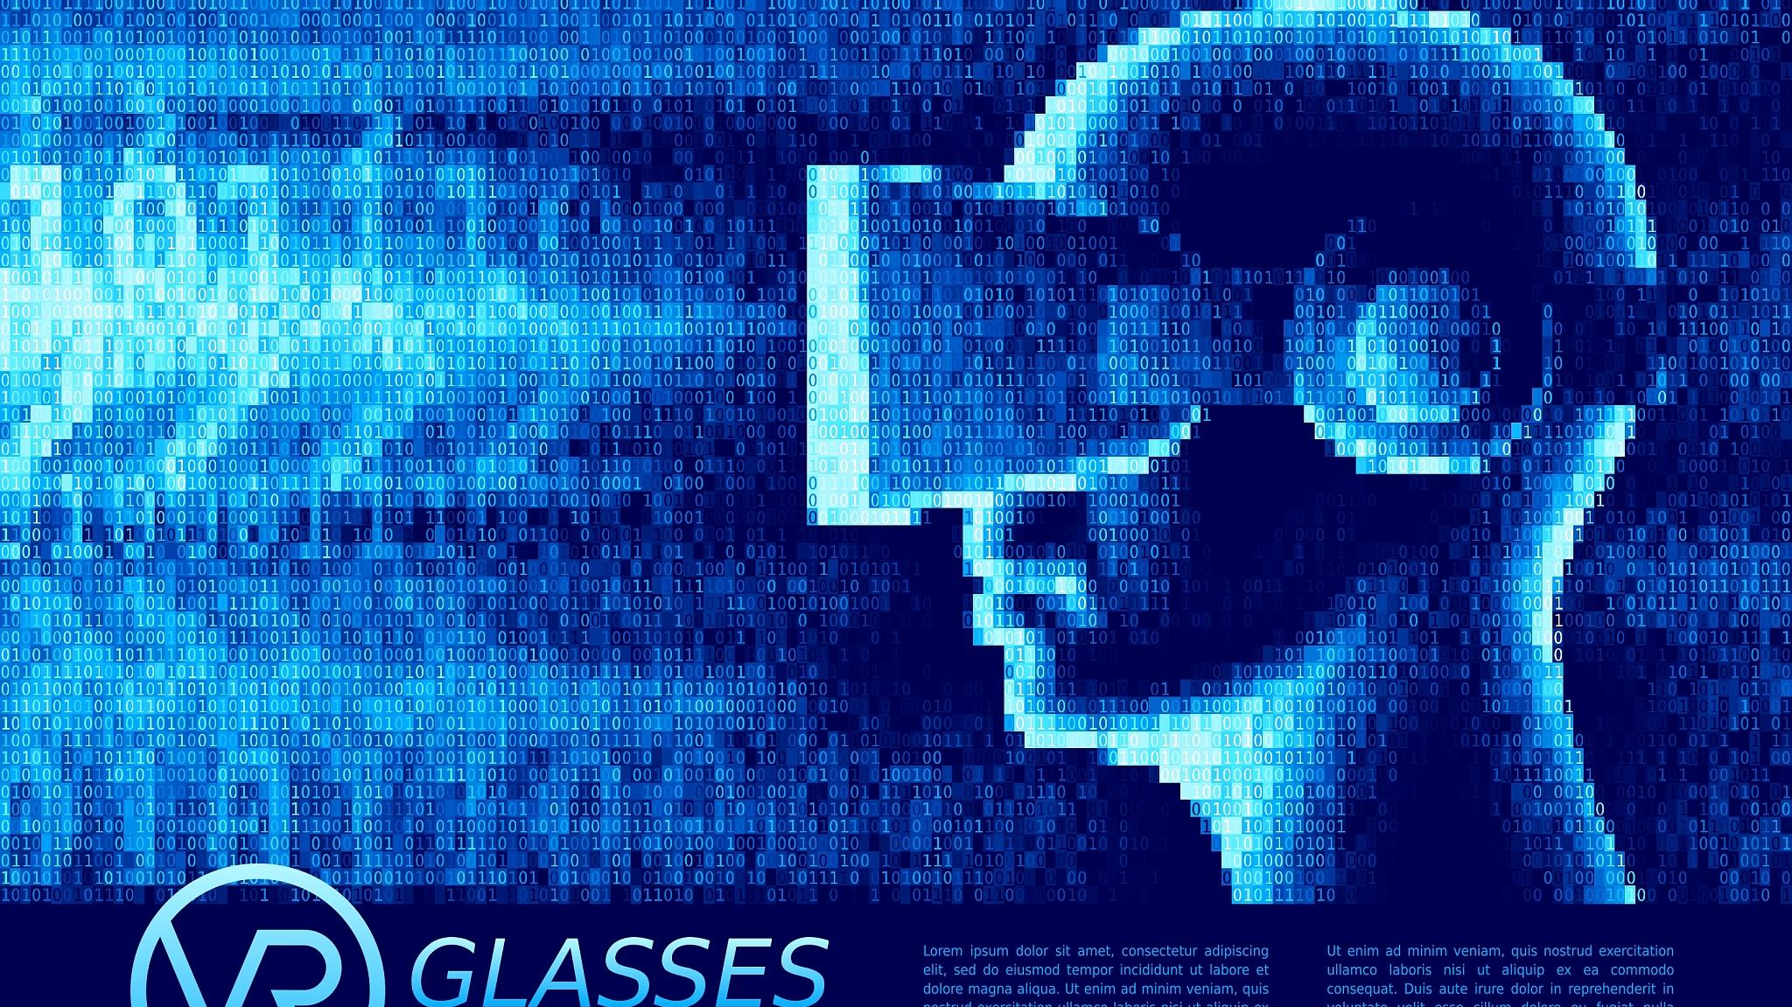
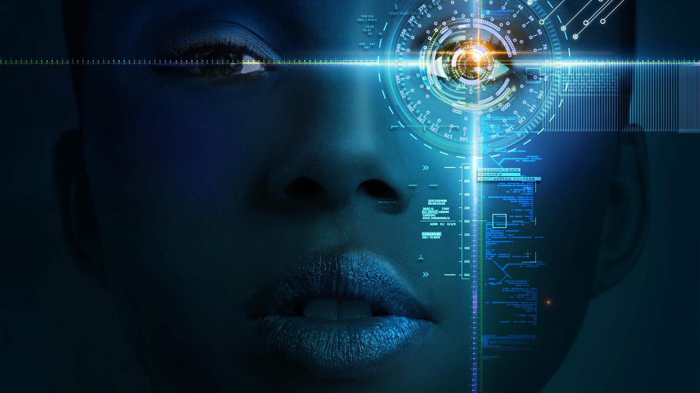
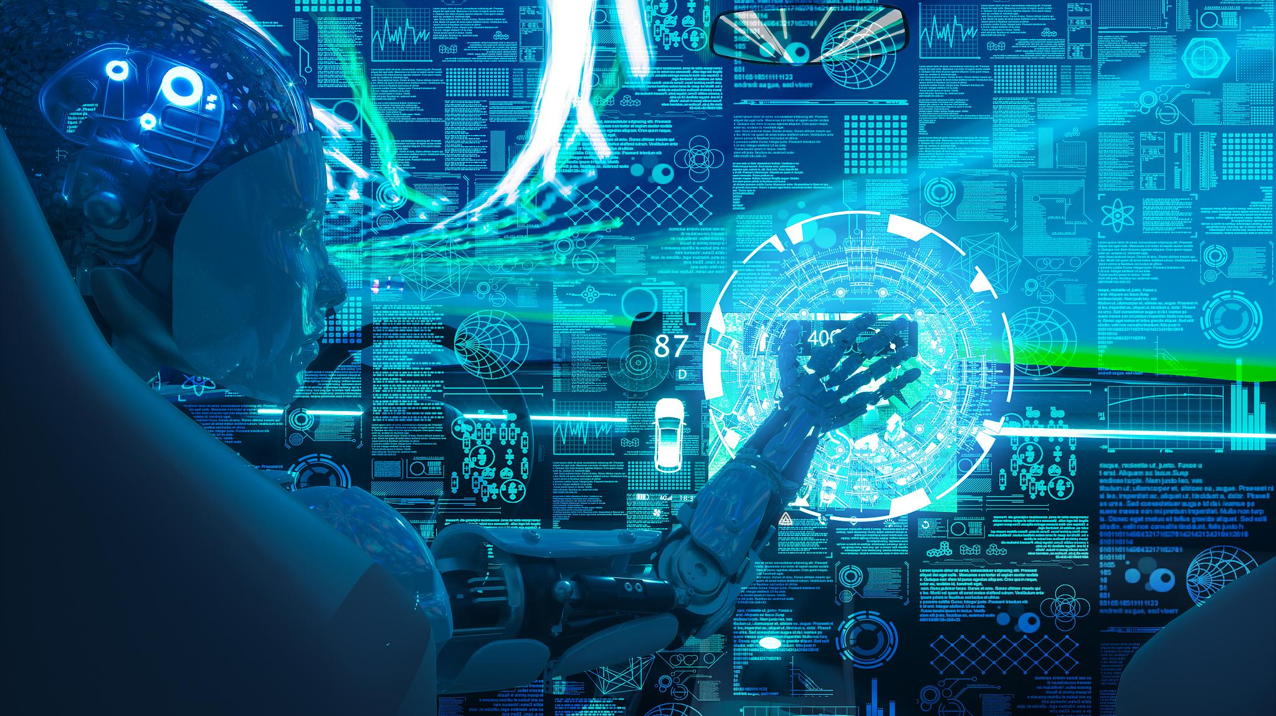
图像识别技术概览
计算机视觉技术是AI领域中不可或缺的组成部分，它使得AI能够“看懂”图片。
通过对图像中的对象、场景、颜色等进行识别和分析，AI能够理解图片所传达的信息。
我们将探讨计算机视觉技术在AI理解内容中的应用，如对象检测、图像描述生成等任务。

Slide 9
2023
REPORTING
PART
03
AI生成内容的原理

Slide 10
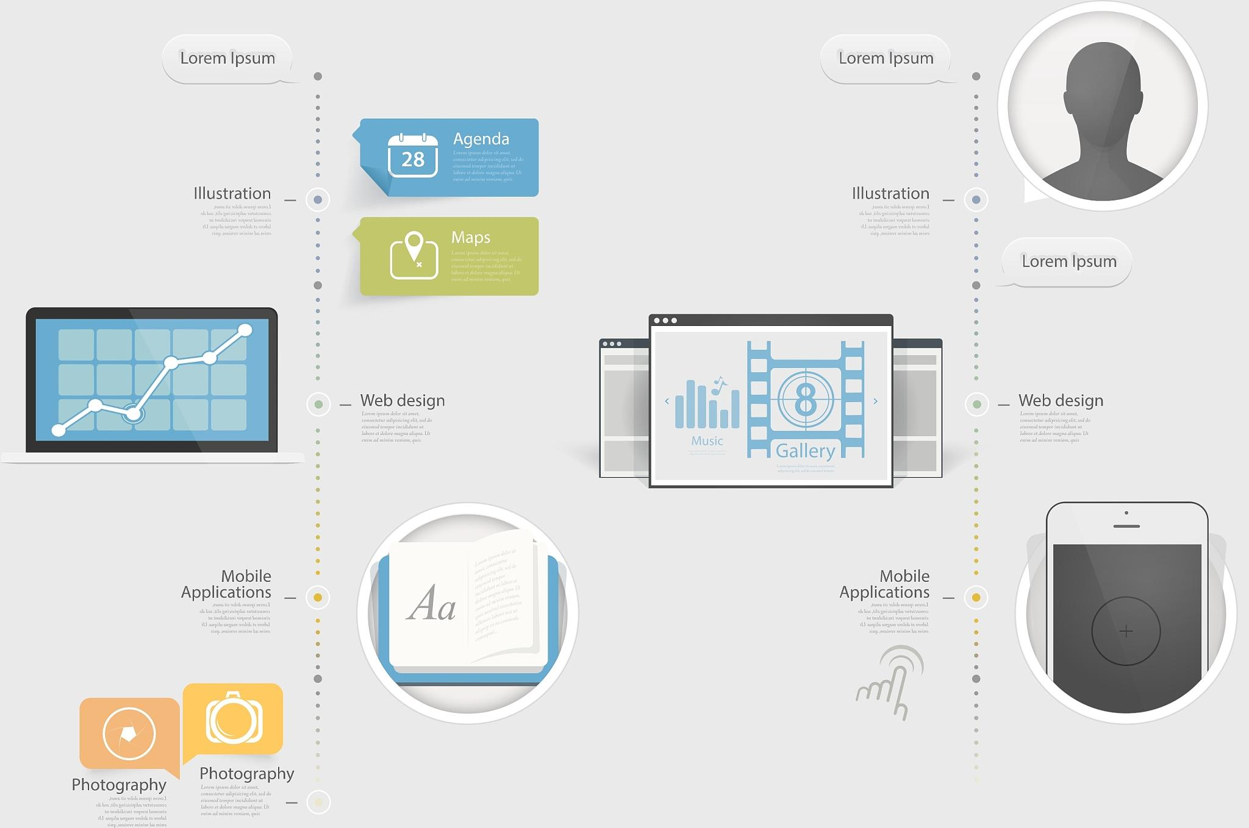
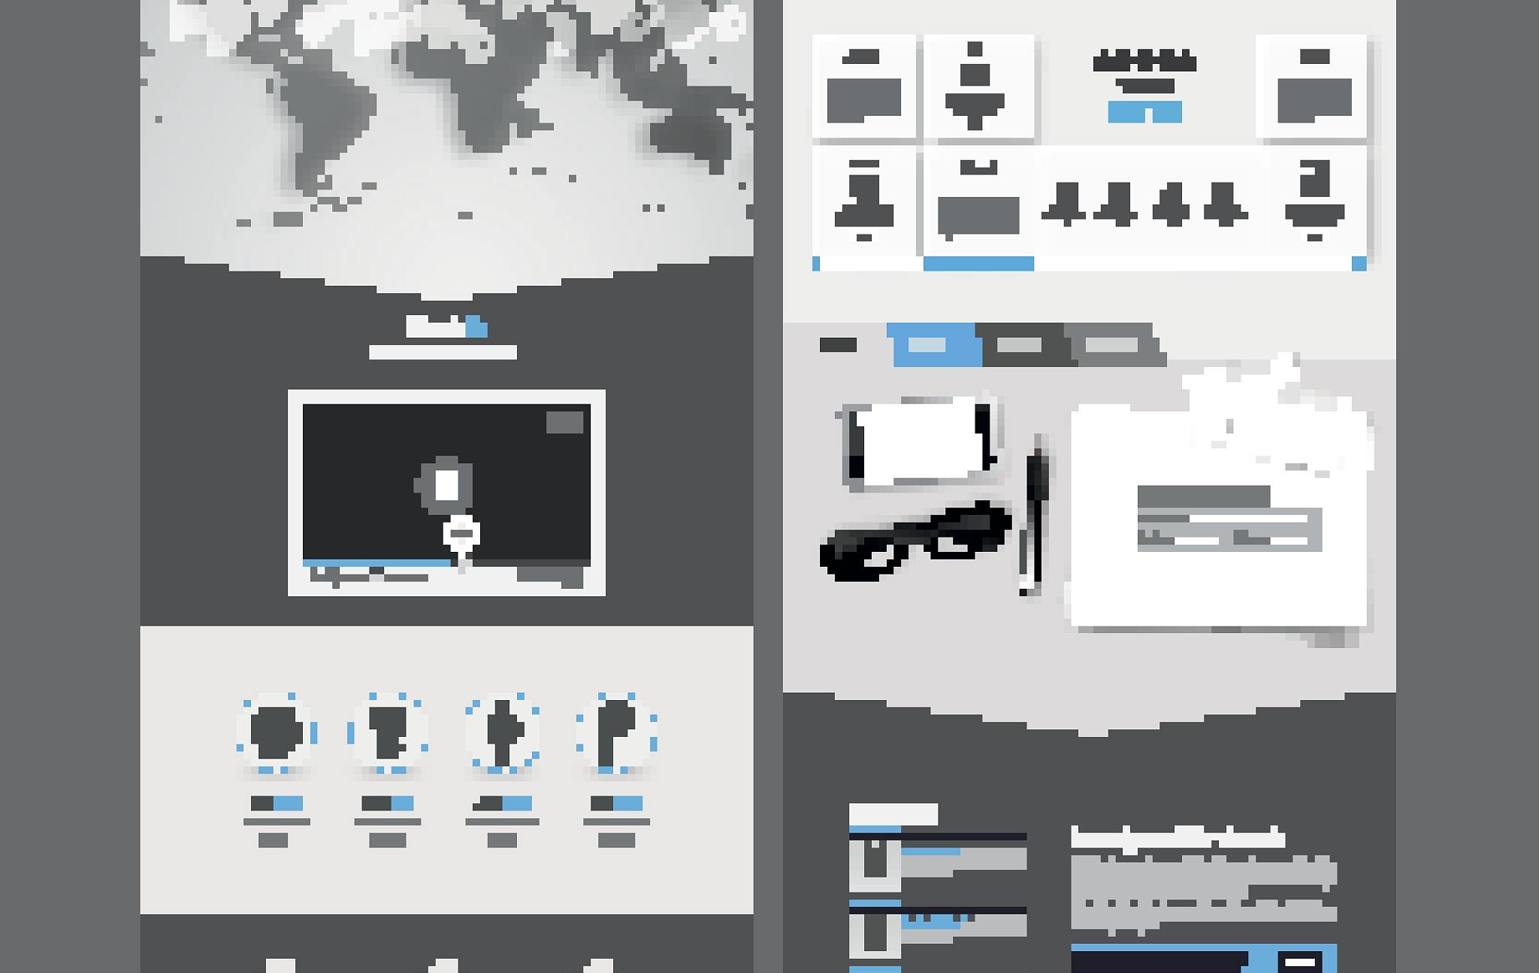
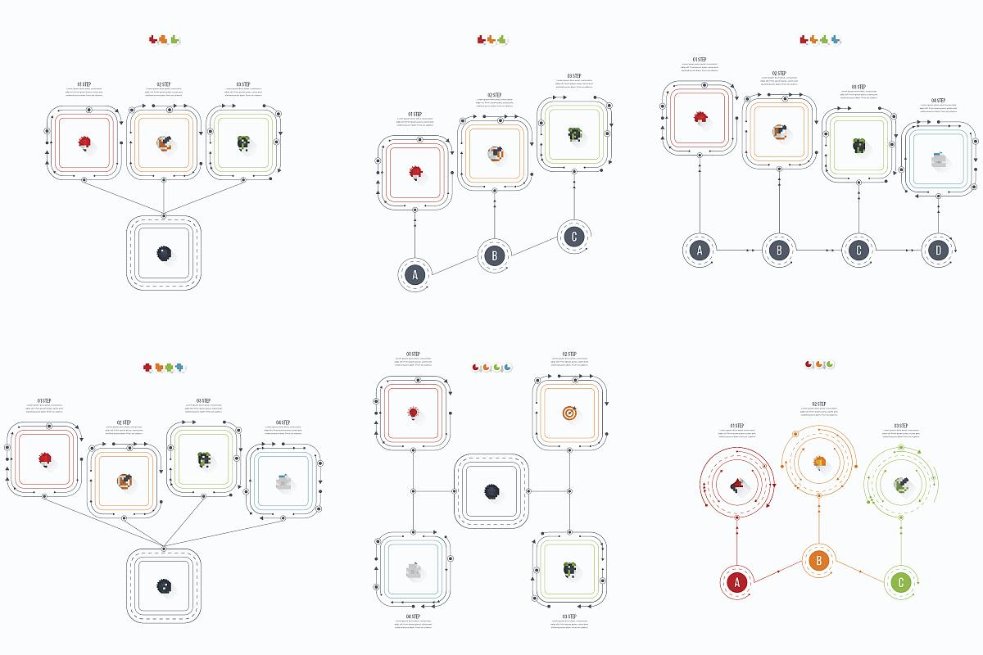
生成模型简介
在本部分，我们将介绍几种常见的生成式AI模型，如生成对抗网络（GANs）、变分自编码器（VAEs）等。
我们将通过案例分析，了解这些模型在生成内容方面的优势和局限，如在图像生成、文本生成等领域的应用。
这些模型在很大程度上推动了AI生成内容的发展。

Slide 11
演示过程
我们将通过一个简单的生成式AI演示，展示如何从一个简短的文字描述生成对应的图像或文本。
生成式AI演示将为我们提供一种直观感受AI生成内容原理和过程的方式，让我们了解AI如何将输入的信息转化为具有意义的内容。

Slide 12
2023
REPORTING
PART
04
AI生成内容的实际应用

Slide 13
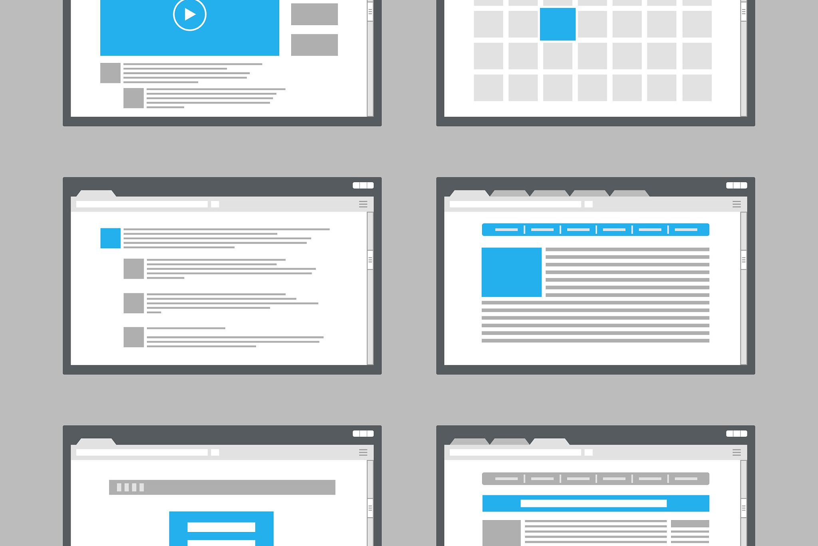
写作助手
AI如何根据用户输入的主题和需求生成文章大纲或段落，以提高写作效率和质量。
我们将分析实际应用中的写作助手，探讨其优点和不足，如在自动化写作、新闻摘要生成等方面的应用。

Slide 14
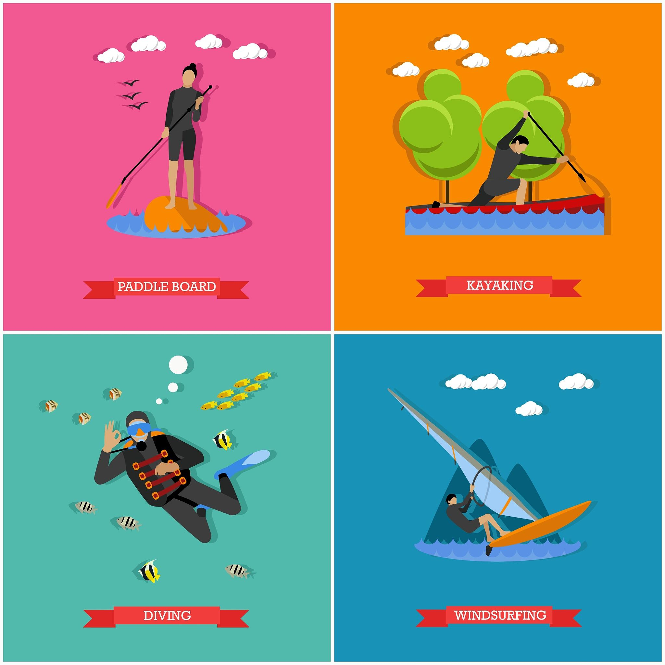
图像创作
AI如何根据用户提供的关键词或草图生成艺术作品，为创意产业带来新的可能。
我们将研究图像创作领域的AI应用，了解其影响和潜力，如在风格迁移、插画生成等方面的应用。

Slide 15
音乐创作
AI在音乐领域中的应用包括旋律生成、和声编排等，为音乐创作提供更多灵感。
我们将更好地把握AI的发展趋势，探索更多创新可能性，并为实现人类与AI的共同发展做好准备。
我们将探讨AI如何在音乐产业中发挥作用，以及其对音乐创作的影响。
为未来的探索和实践打下坚实基础，了解AI的运作机制和实际应用。
通过本课时的学习，我们将对AI如何“理解”并生成内容有更深入的认识。

Slide 16
2023
REPORTING
THANKS
感谢观看
https://wenku.baidu.com

